Slide 1
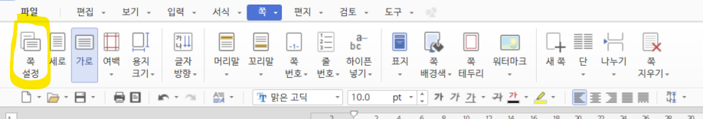
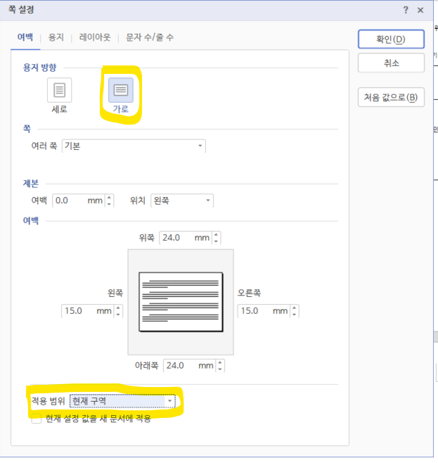
▲ 쪽 탭의 쪽 설정
▶ 여백 탭의 용지방향 , 적용대상 확인

